Slide 1


Réseau Epidémiologie et
Information en Néphrologie
Rapport annuel REIN 2016
Cécile Couchoud – Mathilde Lassalle

Slide 2
En 2016
Insuffisance rénale chronique terminale
11 029
Nouveaux patients
traités pour Insuffisance Rénale Chronique Terminale
Incidence = 165 pmh
10 590
439
En dialyse
au 31/12/2016 :
46 872
DP : 6,3%
Âge : 70,7
3 176
Porteur d’un greffon
au 31/12/2016 :
37 811
DV : 11,1%
Âge : 57,5
84 683
Patients traités pour
Insuffisance Rénale Chronique
Terminale
Prévalence = 1 262 pmh
1 091
7 134
17,8%
786
2,1%
7 920
Décès
Taux mortalité = 10,4 %
Décès
DP : dialyse péritonéale. DV : donneur vivant.
pmh : par million d’habitants

Slide 3
Chapitre 1
LE RESEAU EPIDEMIOLOGIE ET INFORMATION EN NEPHROLOGIE

Slide 4
Le Réseau Epidémiologie et Information en Néphrologie (REIN) a pour finalité de contribuer à l’élaboration et à l’évaluation de stratégies sanitaires visant à améliorer la prévention et la prise en charge de l’insuffisance rénale chronique et de favoriser la recherche clinique et épidémiologique.
L’organisation du REIN repose sur une collaboration étroite entre les professionnels de santé, l’Assurance Maladie, le Ministère de la Santé, l’Agence de la biomédecine, l’Institut de Veille Sanitaire, la Haute autorité de Santé, l’Inserm, les Universités, les Sociétés Savantes, le Registre de Dialyse Péritonéale de Langue Française, l’association française des infirmiers de dialyse, transplantation et néphrologie et les associations de malades (FNAIR et AIRs), tant au niveau national qu’au niveau régional. L’Agence de la biomédecine constitue le support institutionnel du réseau. Le bon fonctionnement de REIN dans chaque région repose sur la motivation et l’efficacité des Attachés de Recherche Clinique et des néphrologues coordonnateurs qui contribuent grandement au maintien de la dynamique REIN. Le conseil scientifique est représentatif de l'ensemble des composantes du réseau.
Cette organisation se construit autour d’un dispositif contractuel qui définit les modalités de collaboration et la contribution de chacun.

Slide 5
Depuis 2002, le Réseau Epidémiologie et Information en Néphrologie s’est développé progressivement sur l’ensemble du territoire français . Fin 2010, les 26 régions françaises ont intégré le Réseau. En 2011 a démarré l’intégration de la Polynésie Française, Wallis et Futuna et de la Nouvelle-Calédonie. En 2012, un centre de dialyse a été ouvert à Mayotte.
L’entrepôt du registre REIN rassemble l’ensemble des données des patients traités par dialyse (application DIADEM) ou greffe (application CRISTAL). Il compte à ce jour plus de 260 000 patients et 1 900 000 évènements. Récemment, cet entrepôt s’est enrichi des données hospitalières du PMSI et des soins de ville de l’Assurance maladie DCIR grâce à une extraction du SNIIRAM.
REIN est la source de données d’environ 20 publications scientifiques dans des revues internationales chaque année et d’un nombre croissant de mémoires, de thèses ou de masters.
L’organisation du REIN, sa qualité méthodologique et sa production scientifique ont justifié le renouvellement de sa qualification par le Comité National des Registres pour la période 2015-2020.

Slide 6
Chapitre 2
INCIDENCE DE L’IRCT en 2016

Slide 7
Dans le chapitre INCIDENCE DE L’IRCT TRAITEE
sont inclus tous les patients ayant débuté en 2016 une première dialyse ou ayant été greffé préemptivement (sans avoir été dialysé auparavant), résidents sur le territoire français, quelque soit leur lieu de traitement.
Les taux bruts d’incidence ont été calculés en prenant comme dénominateur l’estimation de la population régionale au 30/06/2016 issue des récents recensements et des nouvelles modalités de projection mises en œuvre par l’INSEE. Les taux 2016 ont été standardisés sur l’âge et le sexe, selon la méthode de la standardisation directe en prenant comme population de référence, la population française à la même période.
Les tendances temporelles depuis 2012 portent sur les toutes les régions (France + DOM). Ces tendances sont estimées par un modèle de régression qui fournit le pourcentage de changement annuel (APC) et son intervalle de confiance.

Slide 8
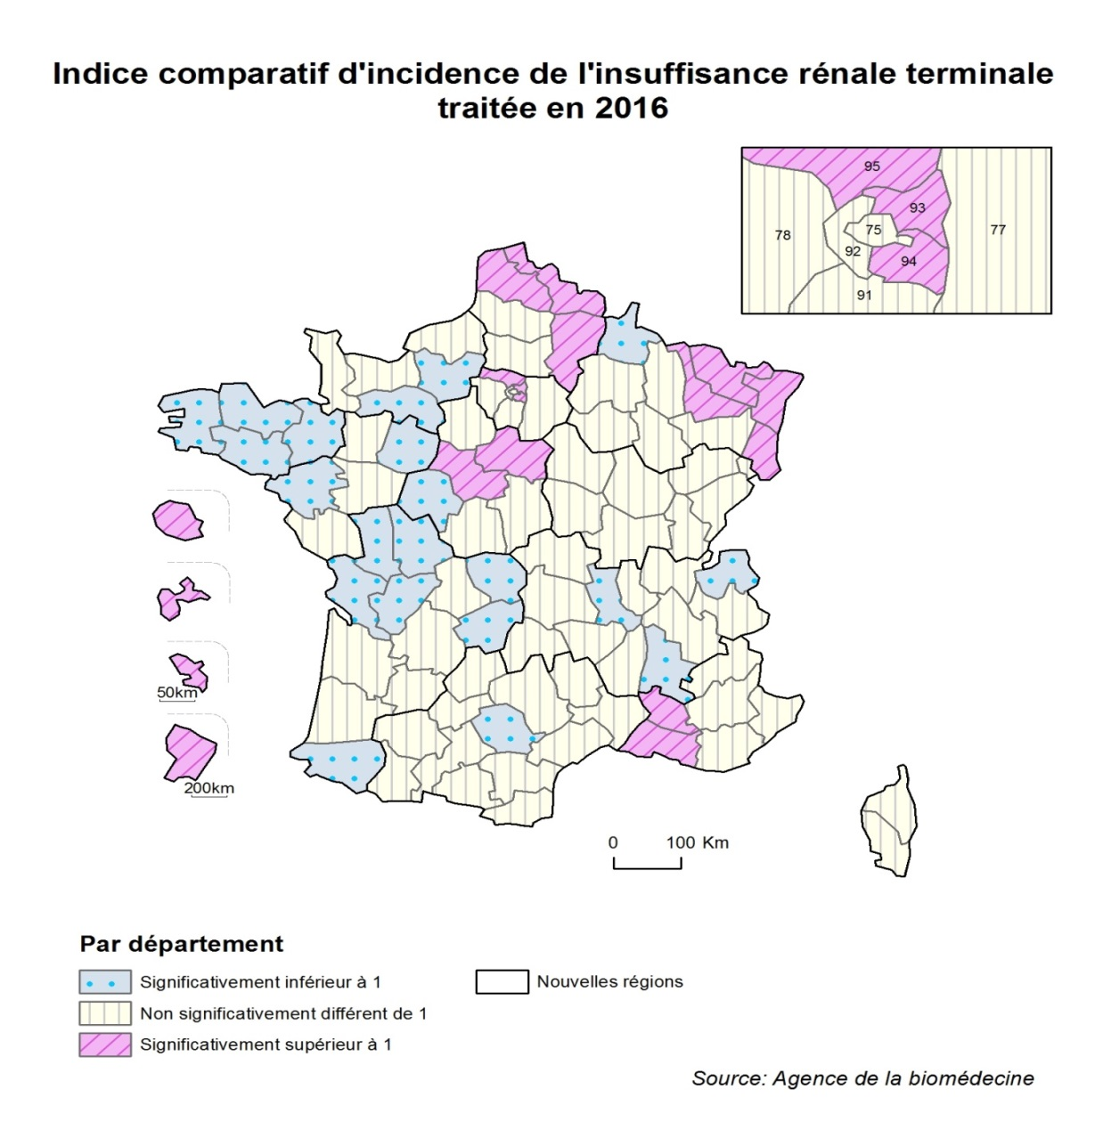
En 2016, 11 029 nouveaux patients ont débuté un premier traitement de suppléance (dialyse ou greffe préemptive) pour insuffisance rénale chronique terminale (IRCT). Le taux d’incidence global de l’IRCT traitée est de 165 par million d’habitants. Il existe des variations régionales qui persistent après prise en compte des différences de structure d’âge et de sexe de la population régionale.

Slide 9
L’âge médian des patients à l’initiation du traitement est de 70,5 ans pour l’ensemble des régions. Il diffère de façon significative selon la néphropathie initiale.
Age |  | n | Moyenne | Ecart-type | Médiane | Min | Max
Selon le sexe | Homme | 7 083 | 68,3 | 15,7 | 70,7 | 0,2 | 97,4
 | Femme | 3 946 | 67,5 | 17,0 | 70,6 | 0,9 | 99,6
Selon la maladie initiale | Glomérulonéphrite primitive | 1 304 | 59,5 | 18,5 | 62,7 | 0,8 | 95,2
 | Pyélonéphrite | 511 | 64,1 | 18,5 | 68,0 | 1,5 | 94,4
 | Polykystose | 611 | 59,7 | 13,2 | 58,5 | 19,6 | 96,3
 | Néphropathie diabétique | 2 520 | 68,9 | 12,3 | 70,3 | 15,6 | 96,6
 | Hypertension artérielle | 2 679 | 75,2 | 12,1 | 78,2 | 21,5 | 99,2
 | Vasculaire | 87 | 70,3 | 15,7 | 72,8 | 3,2 | 90,8
 | Autre | 1 552 | 62,5 | 19,3 | 66,6 | 0,2 | 96,0
 | Inconnu | 1 738 | 71,2 | 15,3 | 74,6 | 3,0 | 99,6
Total Pays |  | 11 029 | 68,0 | 16,1 | 70,7 | 0,2 | 99,6

Slide 10
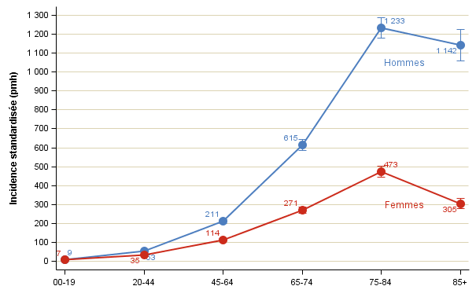
L’incidence globale augmente fortement avec l’âge jusqu’à 75 ans.

Slide 11
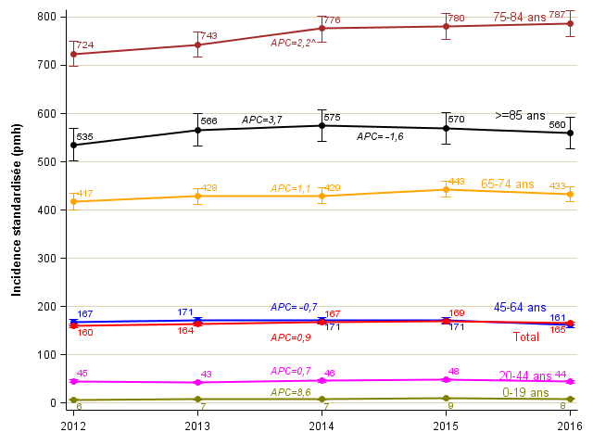

Slide 12
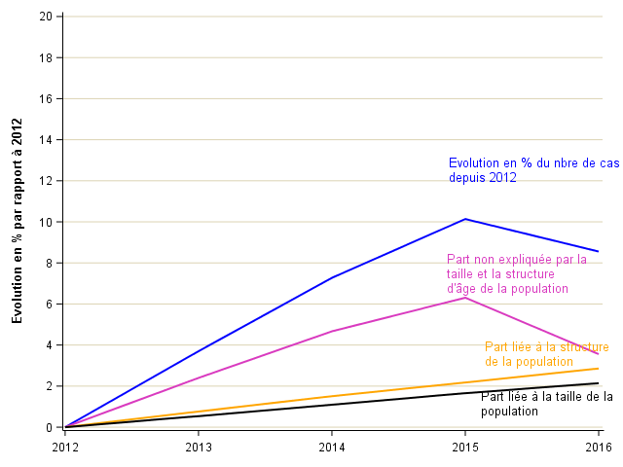

Slide 13
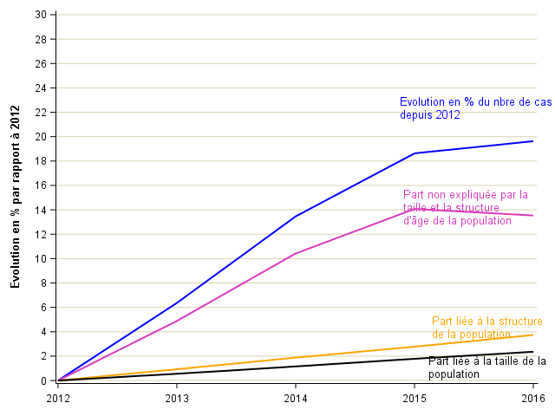

Slide 15
Dans le chapitre PREVALENCE DE L’IRCT TRAITEE
sont inclus tous les patients, dialysés ou porteurs d’un greffon rénal fonctionnel au 31/12/2016, résidents sur le territoire français, quelque soit leur lieu de traitement.
Les taux bruts de prévalence au 31/12/2016 ont été calculés en prenant comme dénominateur l’estimation de la population régionale au 31/12/2016 issue des récents recensements et des nouvelles modalités de projection mises en œuvre par l’INSEE. Les taux 2016 ont été standardisés sur l’âge et le sexe, selon la méthode de la standardisation directe en prenant comme population de référence, la population française à la même période.
Les tendances temporelles depuis 2012 portent sur la France entière et les DOM. Ces tendances sont estimées par un modèle de régression qui fournit le pourcentage de changement annuel et son intervalle de confiance.

Slide 16
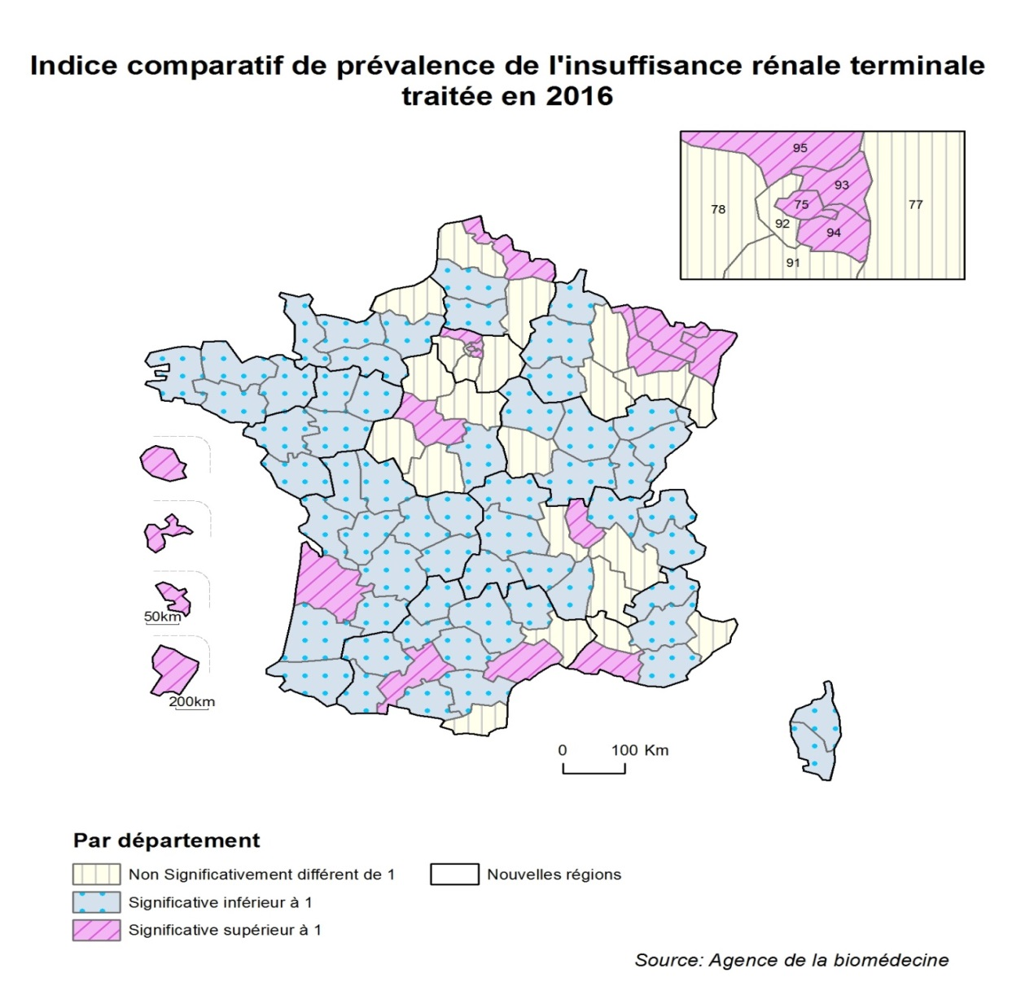
Au 31 décembre 2016, 84 683 patients sont traités par dialyse ou greffe rénale. La prévalence nationale brute de l’IRT est de 1 262 par million d’habitants. Il existe des variations spatiales qui persistent après prise en compte des différences de structure d’âge et de sexe de la population générale.

Slide 17
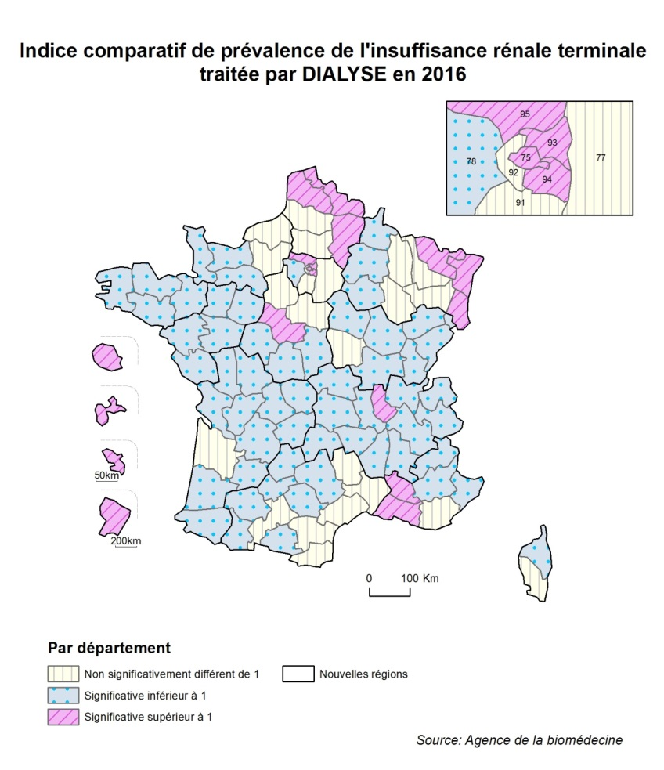
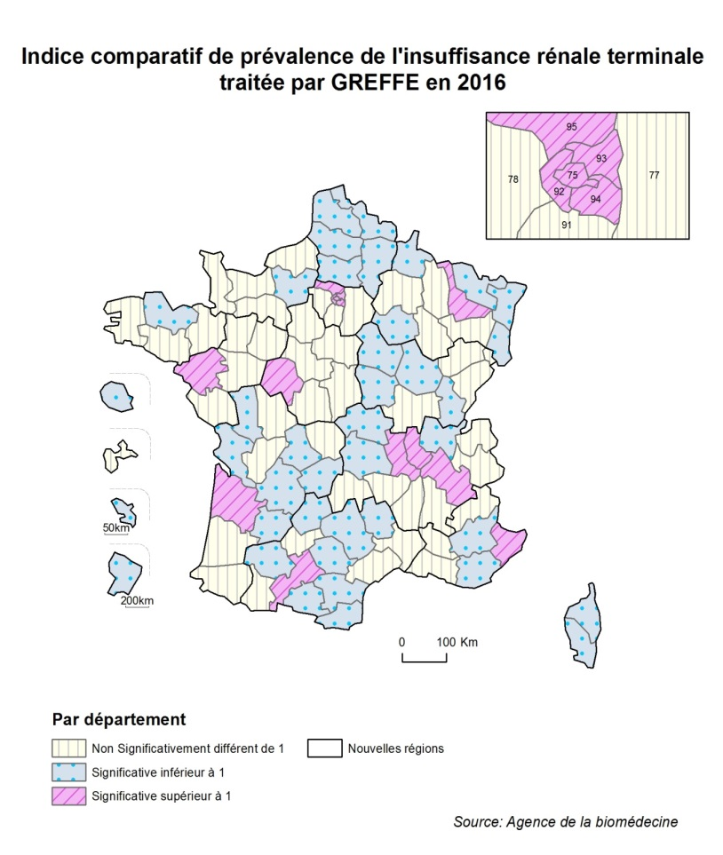
La prévalence nationale brute de la dialyse est de 698 par million d’habitants, la prévalence de la greffe de 563 pmh. Les variations de prévalence des patients en dialyse d’un département à l’autre doivent être interprétées en fonction de la prévalence des patients porteurs d’un greffon fonctionnel, une forte dynamique de prélèvements et de transplantations dans une région ayant un impact à long terme sur la prévalence de la dialyse.

Slide 18
L’âge médian des patients prévalents est de 63 ans ans pour l’ensemble des régions. Il diffère de façon significative selon la néphropathie initiale.
 |  | n | Moyenne | Ecart-type | Médiane | Min | Max
Selon le sexe | Homme | 51 847 | 62,9 | 16,3 | 64,8 | 0,5 | 106,1
 | Femme | 32 836 | 62,9 | 16,7 | 64,7 | 1,0 | 102,1
Selon la maladie rénale | Glomérulonéphrite primitive | 16 569 | 57,8 | 15,7 | 58,9 | 1,0 | 98,4
 | Pyélonéphrite | 5 278 | 57,3 | 17,6 | 58,4 | 2,0 | 96,6
 | Polykystose | 8 193 | 63,3 | 11,3 | 63,4 | 11,4 | 106,1
 | Néphropathie diabétique | 13 412 | 67,8 | 12,6 | 69,0 | 16,0 | 98,7
 | Hypertension artérielle | 13 684 | 72,6 | 13,7 | 75,0 | 1,6 | 106,0
 | Vasculaire | 543 | 67,2 | 16,8 | 69,7 | 4,0 | 93,9
 | Autre | 15 299 | 56,5 | 18,4 | 58,4 | 0,5 | 98,2
 | Inconnu | 11 705 | 63,4 | 16,8 | 65,3 | 3,2 | 101,5
Total Pays |  | 84 683 | 62,9 | 16,5 | 64,7 | 0,5 | 106,1

Slide 19
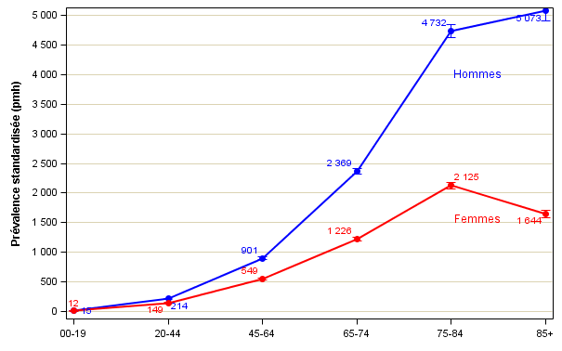
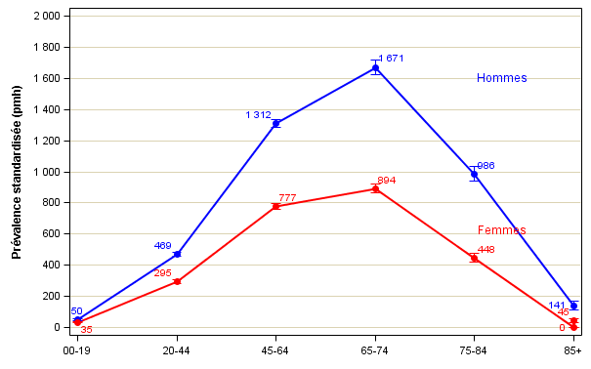
Patients dialysés
Patients porteurs d’un
greffon fonctionnel

Slide 20
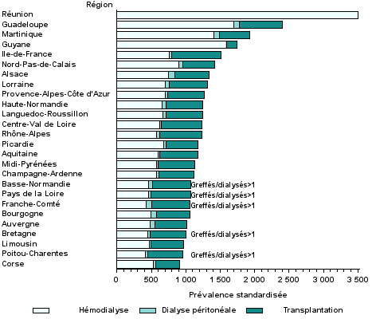
La prévalence globale standardisée est de 44 patients par million d’habitants pour la dialyse péritonéale, de 654 pour l’hémodialyse et de 563 pour la greffe.

Slide 21
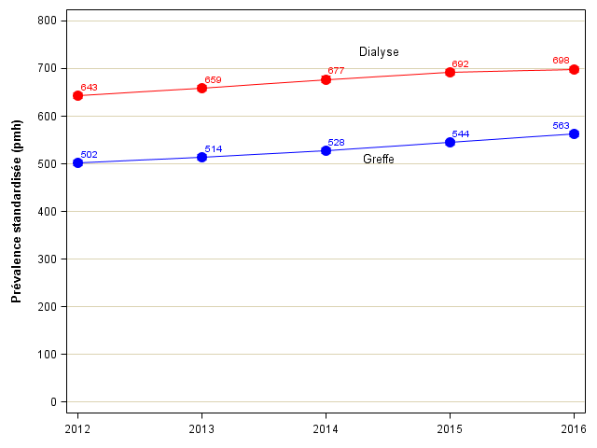
L’écart entre les taux de prévalence standardisée de l’insuffisance rénale terminale traitée par dialyse et par greffe diminue, la prévalence standardisée de la greffe (pourcentage d’augmentation annuelle sur la période +2,9%, IC95% +2,5 ; +3,3) augmentant plus que celle de la dialyse (+2,2%, IC95% +1,5 ; +2,8).

Slide 22
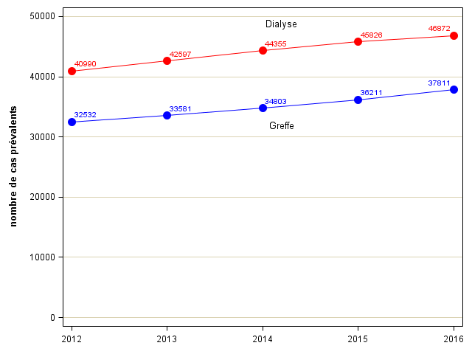
Le nombre de patients augmente de façon parallèle dans les 2 groupes (pourcentage d’augmentation annuelle sur la période pour la greffe : +3,5% IC95% +3,4 ;+4,3, pour la dialyse : +3,5% IC95% +2,8 ;+4,1).

Slide 23
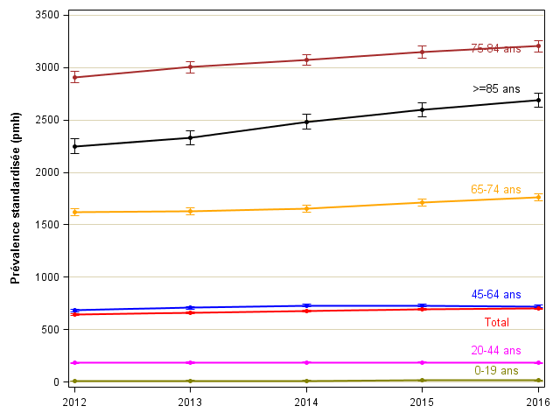
On constate une hausse significative de la prévalence standardisée de la DIALYSE chez les personnes âgées de plus de 75 ans. Les pourcentages d’augmentation annuelle sur la période sont respectivement +5,3% (+1,6 ;+9,1) chez les 0-19 ans, +7,0% (+5,4 ;+8,6) chez les 65-74 ans, +2,0% (+1,0 ;+3,0) chez les 75-84 ans et +8,0% (+6,9 ;+9,2) chez les 85 ans et plus. Chez les 65-74 ans, on observe une augmentation des taux depuis 2014 seulement : +3,4%.

Slide 24
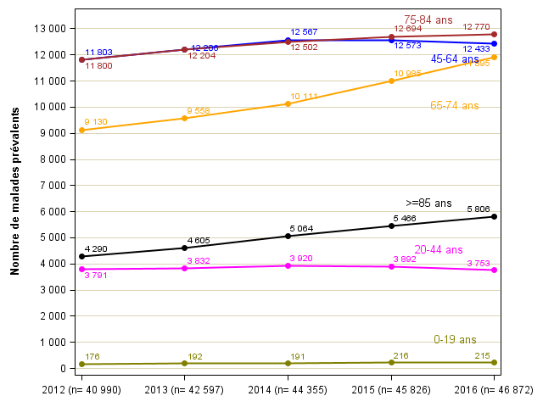
On constate une hausse significative des effectifs dans toutes les tranches d’âge chez les patients DIALYSÉS à partir de 65 ans et chez les 0-19 ans. Les pourcentages d’augmentation annuelle sur la période sont respectivement +5,3% (+1,6 ;+9,1) chez les 0-19 ans, +7,0% (+5,4 ;+8,6) chez les 65-74 ans, +2,0% (+1,0 ;+3,0) chez les 75-84 ans et +8,0% (+6,9 ;+9,2) chez les 85 ans et plus. Chez les 20-44 ans et les 45-64 ans, on observe une stagnation : +0,0% (-2,1 ;+2,1) et +1,3% (- 0,6 ;+3,2).

Slide 25
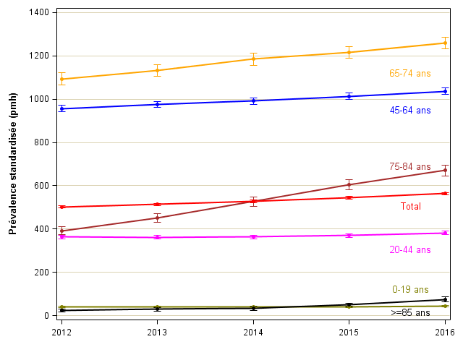
On constate une hausse significative de la prévalence standardisée de la GREFFE chez les personnes âgées de 45 ans et plus. Les pourcentages d’augmentation annuelle sur la période sont respectivement 1,0% (-0,5, +2,5) chez les 0-19 ans, +1,2% (-0,1 ;+2,6) chez les 20-44 ans, +2,0% (+1,7 ;+2,3) chez les 45-64 ans, +3,6% (+3,1 ;+4,1) chez les 65-74 ans, +14,6% (+12,7 ;+16,6) chez les 75-84 ans et +34,1% (+21,3 ;+48,3) chez les 85 ans et plus.

Slide 26
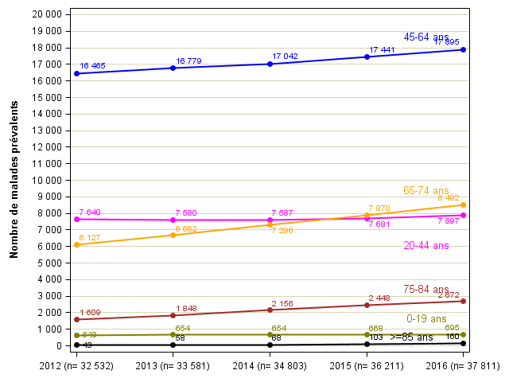
On constate une hausse significative des effectifs des personnes âgées de plus de 20 ans porteuses d’un greffon rénal. Les pourcentages de variation annuelle sur la période sont respectivement +1,6% (0,2 ;+3,0) chez les 0-19 ans, +0,8% (-0,5 ;+2,1) chez les 20-44 ans, +2,1% (+1,7 ;+2,4) chez les 45-64 ans, +8,5% (+7,9 ;+9,1) chez les 65-74 ans, +13,8% (+11,3 ;+16,4) chez les 75-84 ans et +37,7% (+24,8 ;+52,1) chez les 85 ans et plus.

Slide 28
Dans le chapitre CARACTÉRISTIQUES INITIALES ET INDICATEURS DE PRISE EN CHARGE DES NOUVEAUX MALADES DIALYSÉS
sont inclus tous les patients, ayant démarré un tout premier traitement de suppléance dans un centre de dialyse français, quelque soit leur lieu de résidence.
Les indicateurs à l’entrée en dialyse sont décrits à partir des données du dossier initial du patient.
Les tendances temporelles depuis 2012 portent sur l’ensemble des régions. Ces tendances sont estimées par un modèle de régression qui fournit le pourcentage de changement annuel et son intervalle de confiance.

Slide 29
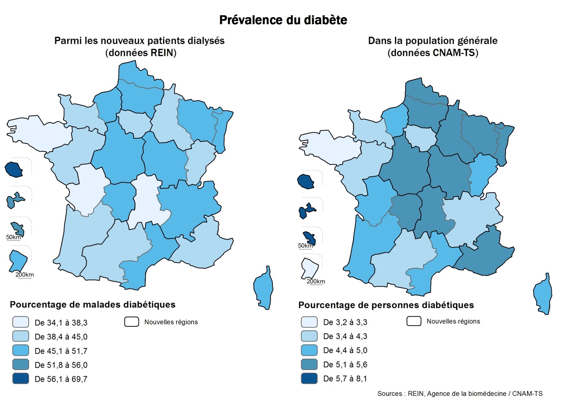
10 617 nouveaux malades ont débuté la dialyse en 2016.
L’âge médian des patients à l’initiation de la dialyse est de 71 ans.
4 856 malades soit 46 % des nouveaux malades 2016 ont un diabète à l’initiation du traitement de suppléance.

Slide 30
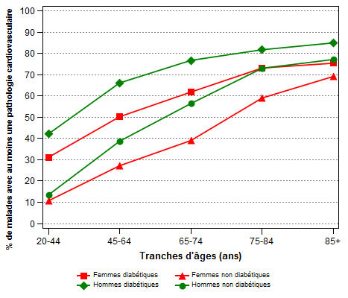
La probabilité d’avoir au moins une pathologie cardiovasculaire (pathologie coronarienne, insuffisance cardiaque, troubles du rythme, artérite des membres inférieurs, anévrysme de l’aorte abdominale et/ou antécédents d’accident vasculaire cérébral ou d’accident ischémique transitoire) augmente avec l’âge. Elle est plus élevée chez les hommes que chez les femmes et en présence d’un diabète .

Slide 31
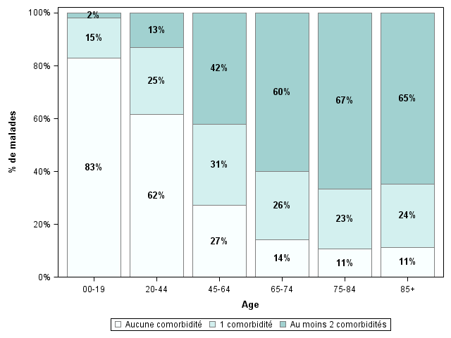
Le nombre total de comorbidités (pathologies cardiovasculaires, diabète, hépatite virale, cirrhose, insuffisance respiratoire, cancer évolutif, VIH et/ou SIDA) augmente avec l’âge

Slide 32
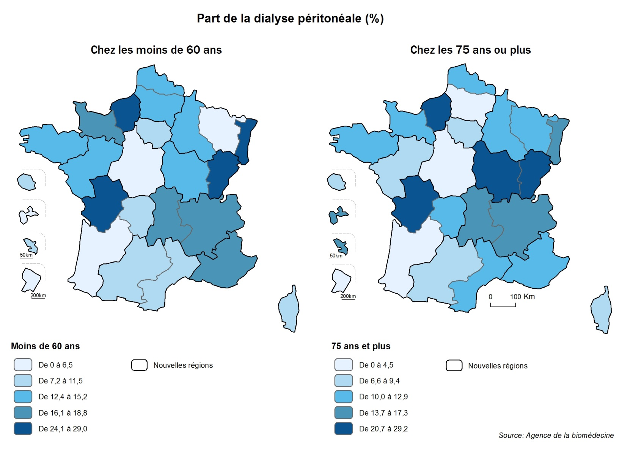
L’utilisation de la dialyse péritonéale selon l’âge des patients varie d’une région à l’autre

Slide 33
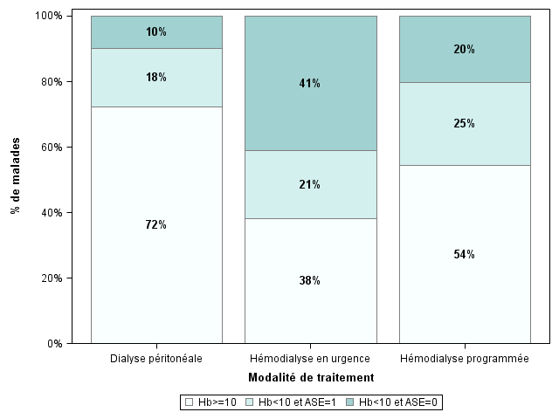
A l’initiation du traitement de suppléance, le pourcentage de patients avec un taux d’hémoglobine compris entre les seuils actuels recommandés de 10 à 11,5 g/dl est de 33 %.

Slide 34
Entre 2012 et 2016, on observe une stagnation du pourcentage de personnes âgées. De même, alors que l’IMC médian est stable autour de 25 kg/m2 depuis 2012, la part des patients obèses est en augmentation (+ 1,6 % annuel), de même que le pourcentage de patients diabétiques (+2,7 % annuel). La fréquence des comorbidités cardiovasculaires à l’initiation est en légère hausse alors que celle de l’insuffisance respiratoire semble nettement en hausse.
 | 2012 | 2013 | 2014 | 2015 | 2016
Etat clinique
Age≥75 ans (%) | 39,8 | 40,2 | 40,8 | 40,0 | 40,7
Diabète (%) | 41,5 | 42,5 | 44,0 | 44,9 | 46,1
IMC≥30 kg/m² (%) | 22,9 | 24,1 | 24,4 | 24,0 | 24,8
Insuffisance coronarienne (%) | 25,0 | 25,3 | 26,0 | 26,1 | 27,4
Insuffisance cardiaque (%) | 25,0 | 25,7 | 27,1 | 26,5 | 26,7
Artérite membres inférieurs (%) | 19,7 | 19,6 | 20,6 | 20,1 | 21,3
AVC ou AIT (%) | 11,2 | 10,9 | 11,4 | 11,6 | 11,9
Insuffisance respiratoire (%) | 13,6 | 14,9 | 16,3 | 16,6 | 17,7
Cancer (%) | 11,7 | 11,9 | 11,4 | 11,1 | 11,6
Marche autonome (%) | 81,4 | 81,8 | 82,7 | 82,7 | 83,0
Age médian (ans) | 70,8 | 70,7 | 71,0 | 71,0 | 71,3
IMC médian (kg/m²) | 25,5 | 25,6 | 25,8 | 25,8 | 25,8

Slide 35
Le DFGe médian se stabilise autour de 9 ml/min/1,73 m² (+1% annuel) avec une baisse significative du pourcentage de patients démarrant à moins de 5 ml/min/1,73 m². Le pourcentage de patients démarrant en urgence a tendance à diminuer (-0,7 % annuel), tandis que le pourcentage de patients démarrant avec un cathéter stagne (+0,3 % annuel). Le pourcentage de patients démarrant en dialyse péritonéale est stable. Le pourcentage de patients ayant une hémoglobine à moins de 10 g/dl augmente annuellement (+2,3 % annuel) tandis que l’on enregistre une stagnation de l’utilisation des agents stimulants de l’érythropoïèse avant le stade de la dialyse.
 | 2012 | 2013 | 2014 | 2015 | 2016
Prise en charge
DFGe<5 ml/min/1.73m² (%) | 11,0 | 10,3 | 10,5 | 9,7 | 9,3
Démarrage en urgence (%) | 30,8 | 30,3 | 32,0 | 30,9 | 29,5
Démarrage sur cathéter (%) | 53,9 | 55,3 | 55,8 | 54,4 | 55,1
Dialyse péritonéale (%) | 10,6 | 11,1 | 10,9 | 10,7 | 10,9
Hb<10 g/dl (%) | 44,3 | 45,4 | 46,2 | 47,6 | 48,5
Traitement par ASE (%) | 46,4 | 46,0 | 49,4 | 47,8 | 47,8
Hb<10 g/dl sans ASE (%) | 17,7 | 19,1 | 18,4 | 19,4 | 19,5
Hb ≥ 13 g/dl avec ASE (%) | 1,3 | 1,2 | 1,2 | 1,2 | 1,0
DFGe médian(ml/min/1.73m²) | 8,9 | 9,0 | 9,2 | 9,3 | 9,2
Hb (g/dl) | 10,1 | 10,1 | 10,1 | 10,0 | 10,0

Slide 37
Dans le chapitre CARACTÉRISTIQUES CLINIQUES ET INDICATEURS DE PRISE EN CHARGE DES PATIENTS DIALYSÉS AU 31/12/2016
sont inclus tous les patients en dialyse au 31/12/2016 dans un centre de dialyse français, quelque soit leur lieu de résidence.
Les indicateurs sont décrits à partir des valeurs du dernier point annuel enregistré entre le 01/10/2015 et le 01/04/2017, c’est-à-dire l’année 2016 ± 3 mois.
Les tendances temporelles depuis 2012 portent l’ensemble du territoire. Ces tendances sont estimées par un modèle de régression qui fournit le pourcentage de changement annuel et son intervalle de confiance.

Slide 38
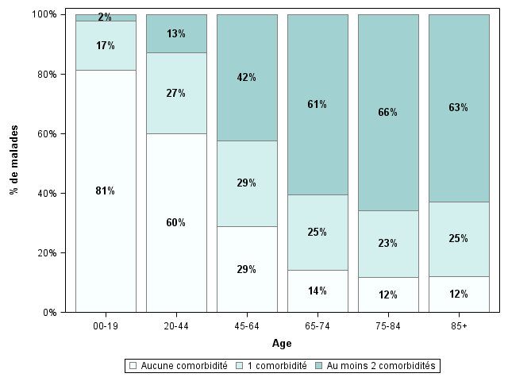
46 844 malades sont en dialyse au 31/12/2016.
L’âge médian des patients est de 70,6 ans.
42 % des malades ont un diabète
61 % ont au moins une comorbidité cardiovasculaire

Slide 39
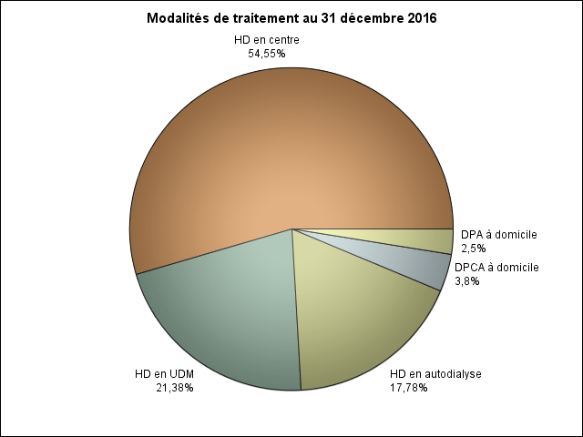

Slide 40
Nombre de séances d'hémodialyse par semaine | n | %
1 | 79 | 0,2
2 | 1 481 | 3,5
3 | 39 153 | 93,6
4 | 501 | 1,2
5 | 202 | 0,5
6 | 395 | 0,9
7 | 18 | 0,0
Durée des séances d'hémodialyse | n | %
< 3h | 588 | 1,4
[3-4h[ | 7 923 | 18,9
4h | 29 617 | 70,8
]4-6h[ | 3 400 | 8,1
≥ 6h | 301 | 0,7
La durée des séances est de 4 heures pour 71 % des patients, entre 3 et 4 heures pour 19 %, de plus de 4 heures pour 9 % et inférieure à 3 heures pour 1 %.
94 % ont 3 séances d’hémodialyse par semaine.

Slide 41
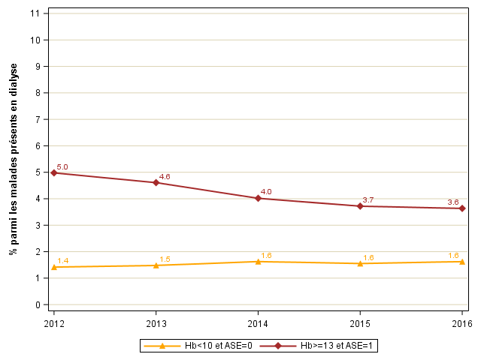
Depuis 5 ans, le pourcentage de patients avec un taux d’hémoglobine supérieur à 13 g/dl avec ASE est en baisse tandis que le pourcentage de patients sans ASE avec un taux d’hémoglobine inférieur à 10 g/dl reste aux alentours de 1,6 %.

Slide 42
Depuis 5 ans, on observe une augmentation régulière du pourcentage de personnes très âgées (> 85 ans) et de personnes avec un diabète. Même après prise en compte de l’âge, la fréquence du diabète augmente de façon significative année après année. L’autonomie à la marche reste stable avec le temps. La présence d’une comorbidité cardiovasculaire associée baisse globalement.
 | 2012 | 2013 | 2014 | 2015 | 2016
 | % | % | % | % | %
Age ≥ 75 ans | 39,2 | 39,4 | 39,5 | 39,5 | 39,5
Age ≥ 85 ans | 10,5 | 10,8 | 11,4 | 11,9 | 12,3
Diabète | 37,5 | 38,2 | 39,2 | 40,2 | 41,5
Au moins une comorbidité cardiovasculaire | 67,8 | 65,6 | 61,8 | 60,6 | 61,0
Marche non autonome | 16,1 | 16,2 | 16,2 | 16,0 | 16,1

Slide 43
La répartition des patients en dialyse montre une progression du pourcentage de patients en UDM et une baisse des patients en hémodialyse autonome (autodialyse, domicile ou entrainement).
Le pourcentage de patients en dialyse péritonéale assisté est stable, en hausse pour la DP autonome.
 | 2012 | 2013 | 2014 | 2015 | 2016
 | % | % | % | % | %
HD en centre | 56,5 | 56,0 | 55,4 | 54,7 | 54,6
HD en UDM | 16,3 | 17,5 | 19,0 | 20,3 | 21,2
HD autonome | 20,6 | 19,8 | 19,1 | 18,6 | 18,0
Dialyse péritonéale assistée | 3,0 | 3,1 | 2,9 | 2,9 | 2,9
Dialyse péritonéale non assistée | 3,0 | 3,1 | 3,2 | 3,2 | 3,2
Dialyse péritonéale assistance inconnue | 0,5 | 0,6 | 0,3 | 0,2 | 0,3

Slide 45
Dans le chapitre SURVIE ET MORTALITE DES PATIENTS EN IRCT
sont inclus l’ensemble des régions françaises.
Les courbes de survie ont été établies à partir des données de l’ensemble des nouveaux patients ayant démarré un traitement de suppléance par dialyse ou greffe préemptive entre 2002 et 2016. Les probabilités de survie des malades sont calculées selon la méthode de Kaplan-Meier à partir de la date du premier traitement de suppléance. L’évènement d’intérêt est le décès (en dialyse ou en greffe). La date de point est le 31/12/2016.
Les taux bruts de mortalité sont obtenus en calculant le rapport du nombre de décès durant l’année 2016 sur le nombre de personnes-temps « à risque » au cours de cette période.

Slide 46
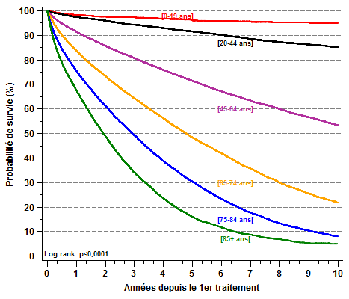
Dans cette cohorte de 115 794 nouveaux patients, 53 684 (46 %) sont décédés au 31/12/2016 dans un délai médian de 22mois. La probabilité de survie des patients est fortement liée à l’âge. Elle est de 77% à 5 ans chez les moins de 65 ans contre 35 % chez les plus de 65 ans. Chez les plus de 85 ans, elle est de 16 % à 5 ans.

Slide 47
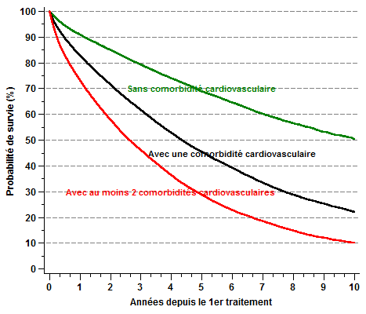
La probabilité de survie des patients est fortement liée à la présence de comorbidités cardiovasculaires.
Probabilité de survie (IC 95%)
 |  | à 1 an | à 3 ans | à 5 ans | à 10 ans
Sans comorbidité cardiovasculaire | (n= 29 881) | 91,0 [90,7-91,4] | 79,4 [78,9-79,9] | 69,0 [68,3-69,6] | 50,5 [49,2-51,9]
Avec une comorbidité cardiovasculaire | (n= 27 194) | 82,9 [82,4-83,3] | 61,7 [61,1-62,3] | 45,4 [44,7-46,1] | 22,2 [21,4-23,1]
Avec au moins 2 comorbidités cardiovasculaires | (n= 33 964) | 73,3 [72,8-73,8] | 46,2 [45,6-46,8] | 28,9 [28,3-29,5] | 10,2 [9,6-10,8]

Slide 48
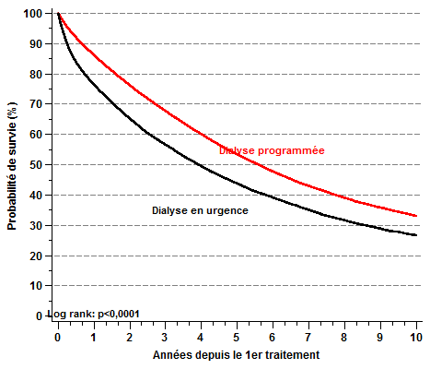
Les patients démarrant en urgence ont une moins bonne survie, liée essentiellement à une surmortalité précoce.
Probabilité de survie (IC 95%)
 |  | à 1 an | à 3 ans | à 5 ans | à 10 ans
Dialyse programmée | (n= 72 455) | 86,2 [86,0-86,5] | 67,8 [67,4-68,2] | 53,4 [53,0-53,8] | 33,1 [32,5-33,6]
Dialyse en urgence | (n= 31 559) | 76,5 [76,0-77,0] | 56,7 [56,1-57,3] | 43,8 [43,2-44,5] | 26,8 [26,0-27,5]
Attention, ces estimations ne sont pas ajustés sur les comorbidités des patients

Slide 49
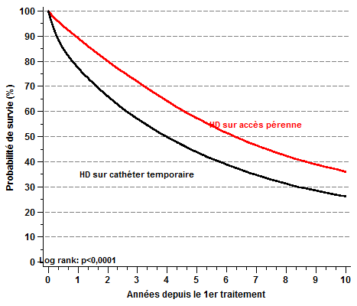
Les patients démarrant en hémodialyse sur un cathéter temporaire ont une moins bonne survie, liée essentiellement à une surmortalité précoce.
Probabilité de survie (IC 95%)
 |  | à 1 an | à 3 ans | à 5 ans | à 10 ans
Hémodialyse sur accès pérenne | (n= 49 414) | 89,3 [89,0-89,5] | 71,9 [71,5-72,4] | 57,3 [56,8-57,8] | 36,0 [35,3-36,6]
Hémodialyse sur cathéter temporaire | (n= 52 474) | 77,4 [77,0-77,8] | 57,1 [56,7-57,6] | 43,8 [43,3-44,3] | 26,3 [25,7-26,9]
Attention, ces estimations ne sont pas ajustés sur les comorbidités des patients

Slide 50
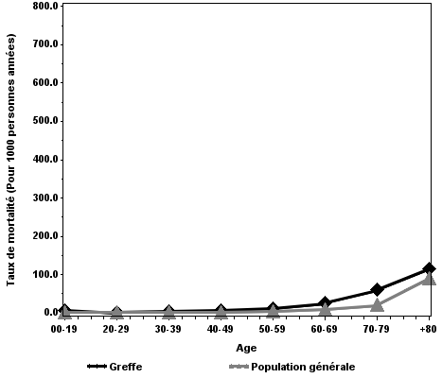
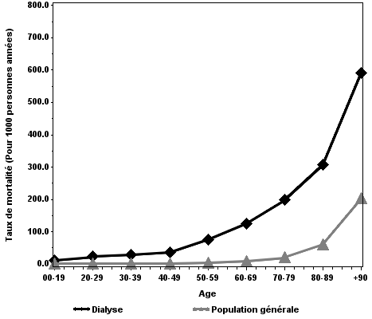
En 2016, 7 134 décès en dialyse ont été enregistrés pour 39 213 personnes-années à risque de décéder en dialyse et 786 décès ont été enregistrés pour 36 466 personnes-années à risque de décéder avec un greffon fonctionnel.

Slide 52
Dans le chapitre ACCES A LA LISTE D’ATTENTE ET A LA GREFFE RENALE
Inclus l’ensemble des nouveaux malades ayant débuté un tout premier traitement de suppléance au cours de la période 2011-2016.
La reconstitution des trajectoires à partir des applications DIADEM et CRISTAL permet de calculer le temps d’accès à la greffe rénale en sommant le temps entre le démarrage de la dialyse et l’accès à la liste d’attente et le temps d’attente d’un greffon rénal sur la liste nationale. Le décès est un événement concurrent de l’inscription en liste d'attente et de la greffe rénale. Les modèles utilisés pour estimer la probabilité d’inscription sur liste ou la probabilité de greffe rénale prennent en compte ces risques concurrents (méthode de Kalbfleisch et Prentice).
Les tendances temporelles sont estimées par un modèle de régression qui fournit le pourcentage de changement annuel et son intervalle de confiance.

Slide 53
 | Tout âge confondu | <60 ans | >=60 ans
Etats et évènements de santé considérés | n | n | n
Nouveaux patients (IRCT) débutant un traitement au cours de la période | 63 582 | 17 275 | 46 307
A- Patient IRCT démarrant par une greffe (Greffés préemptifs: GP) | 2 348 | 1 645 | 703
Devenir des Greffés Préemptifs au 31/12/2016
+GP toujours porteurs d'un greffon rénal fonctionnel | 2 152 | 1 540 | 612
+GP décédés | 99 | 41 | 58
+GP perdus de vue | 26 | 19 | 7
+GP de retour en dialyse après ARF | 71 | 45 | 26
B- Patient IRCT démarrant par une dialyse (Nouveaux dialysés: ND) | 61 234 | 15 630 | 45 604
-ND déjà inscrit (inscription préemptive active) au démarrage de la dialyse | 3 250 | 2 114 | 1 136
-ND non inscrit (ou inscrit en CIT) au démarrage de la dialyse | 57 984 | 13 516 | 44 468
Devenir des Nouveaux dialysés au 31/12/2016 | 61 234 | 15 630 | 45 604
-ND restant en dialyse non inscrit ou toujours en CIT aux dernières nouvelles | 26 872 | 4 895 | 21 977
-ND décédés et jamais inscrits ou décédés en CIT | 18 725 | 1 502 | 17 223
-ND perdu de vue (sevré, transfert...) jamais inscrit ou perdu de vue en CIT | 1 911 | 415 | 1 496
-ND inscrit en liste d'attente au cours de la période (sans ou avec CIT initiale levée) | 13 726 | 8 818 | 4 908
.ND restant en dialyse et inscrits en attente de greffe | 5 433 | 3 300 | 2 133
.ND décédés et en liste active pendant la période | 546 | 247 | 299
.ND inscrit en liste active et perdu de vue (sevré, transfert...) | 93 | 66 | 27
.ND greffés pendant la période | 7 654 | 5 205 | 2 449
+ND toujours porteurs d'un greffon fonctionnel | 6 967 | 4 884 | 2 083
+ND décédés | 311 | 113 | 198
+ND perdu de vue (sevré, transfert...) | 28 | 15 | 13
+ND de retour de dialyse après ARF | 348 | 193 | 155

Slide 54
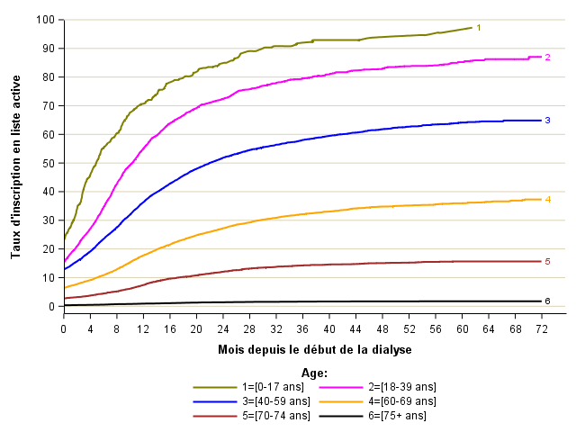
La probabilité d’être inscrit pour la première fois sur la liste d’attente pour l’ensemble de la cohorte des 61 234 nouveaux patients en dialyse 2011-2016 est de 5,3% au démarrage de la dialyse (« inscription préemptive »),16 % à 12 mois, 26 % à 36 mois et 29 % à 60 mois. Chez les 15 630 nouveaux patients âgés de moins de 60 ans, ces probabilités sont de 14% à J0, 41 % à 12 mois, 64 % à 36 mois et 70 % à 60 mois.

Slide 55
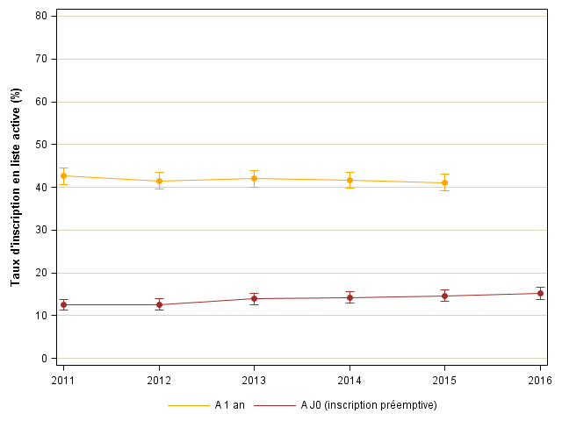
La probabilité d’être inscrit au démarrage de la dialyse (inscription préemptive) chez les personnes âgées de moins de 60 ans, a nettement augmenté entre 2011 et 2014, passant de 12,5 à 15,1% (APC +4,2% , IC95% 1,8 – 6,7), contrastant avec la probabilité d’être inscrit à 12 mois qui est restée stable à 42% (APC -0,7% , IC95% -1,5-0,2).

Slide 56
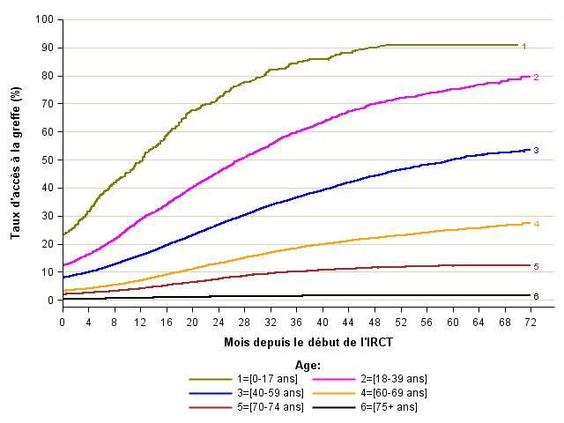
La probabilité de bénéficier d’une première greffe rénale pour l’ensemble de la cohorte des 63 582 nouveaux patients 2011-2016 est de 3,7% au démarrage (« greffe préemptive »), 8 % à 12 mois, 18 % à 36 mois et 24 % à 60 mois. Chez les 17 275 nouveaux patients âgés de moins de 60 ans ces probabilités est de 9,5% à J0, 20% à 12 mois, 44 % à 36 mois et 57 % à 60 mois.

Slide 57
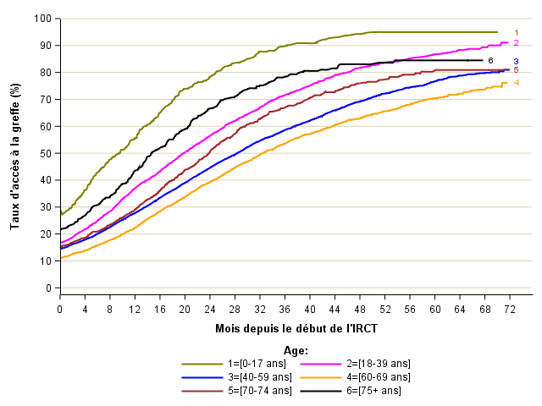
Pour les 16 073 nouveaux patients ayant été inscrits au moins une fois (inscriptions et greffes préemptives inclues), la probabilité de bénéficier d’une première greffe rénale était de 29 % à 12 mois, 62 % à 36 mois et 78 % à 60 mois après le démarrage du traitement de suppléance. Chez les malades inscrits, l’effet « âge » est moins marqué sur la cinétique de la greffe, en dehors des bénéfices de la priorité pédiatrique pour les moins de 18 ans à l’inscription.

Slide 58
Les données sur les causes de non-inscriptions des patients dialysés au 31/12/2016 se basent uniquement sur les déclarations des néphrologues des centres de dialyse qui ont indiqué les raisons de non inscription lors des suivis annuels.
Le nombre de patients dialysés non inscrit un jour donné est un indicateur de prévalence ambivalent. Il peut être élevé dans les zones où l’activité d’inscription est réduite, mais aussi dans les zones où la durée d’attente est très faible du fait d’une activité de prélèvement et de greffe soutenues.
 | Liste nationale d'attente (CRISTAL) |  |  | Motif de non inscription (DIADEM)
 | Inscrits | Non inscrits |  | Taux de remplissage | Bilan en cours | Contre-indication médicale | Refus de patient | Autres causes de non inscription
 | n | n | % | % | % | % | % | %
00-17 | 115 | 60 | 34,3 | 83,3 | 54,0 | 44,0 | 0,0 | 2,0
18-39 | 1 423 | 1 026 | 41,9 | 79,6 | 45,2 | 25,1 | 12,6 | 17,1
40-59 | 4 412 | 4 709 | 51,6 | 85,2 | 30,6 | 42,4 | 15,9 | 11,1
60-69 | 3 314 | 7 387 | 69,0 | 88,0 | 20,5 | 59,2 | 12,9 | 7,4
70+ | 1 163 | 23 058 | 95,2 | 94,0 | 4,8 | 82,1 | 5,9 | 7,3
Total | 10 427 | 36 240 | 77,7 | 91,2 | 12,1 | 71,3 | 8,6 | 8,0

Slide 60
Dans le chapitre TRANSPLANTATION RENALE EN 2016
est décrit l’activité de transplantation rénale des centres de greffes en 2016. Elle considère l’ensemble des patients en IRCT potentiellement concernés (incidents de l’année, prévalents en dialyse et malades au stade terminal non encore dialysés inscrits préemptifs).
Les greffes préemptives concernent les patients démarrant d’emblée par une greffe rénale sans passage par la dialyse.
Les arrêts fonctionnels du greffon concernent les patients greffés qui ont perdu leur greffon en 2016 (retour en dialyse ou retransplantation immédiate ou décès).
Les tendances temporelles sont estimées par un modèle de régression qui fournit le pourcentage de changement annuel et son intervalle de confiance (application JointPoint développée par le National Cancer Institute).

Slide 61
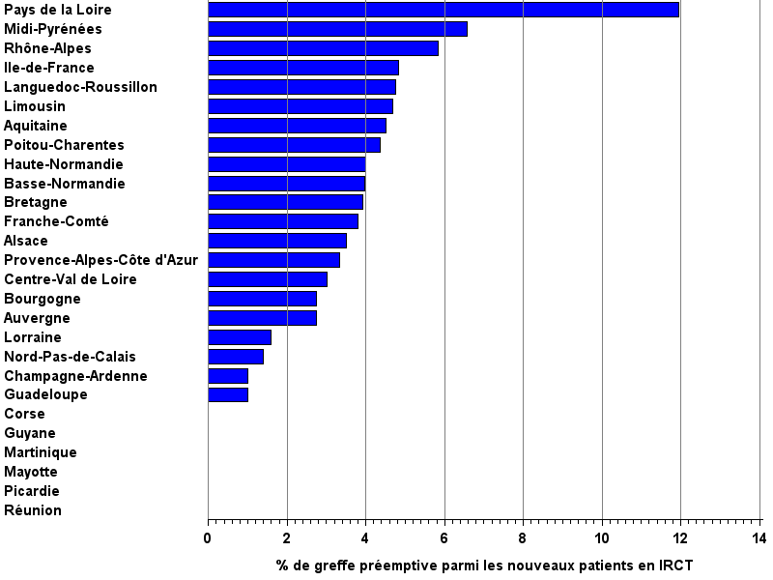
Parmi les 11 060 patients arrivés au stade terminal de l’insuffisance rénale en 2016, 443 (4 %) ont bénéficié d’emblée d’une greffe préemptive rénale, réalisée dans 39% des cas à partir d’un donneur vivant. La place de la greffe préemptive parmi les patients démarrant un traitement de suppléance est très variable d’une région à l’autre.

Slide 62
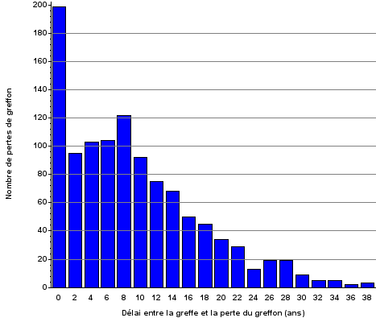
En 2016, 1 091 arrêts fonctionnels du greffon ont été enregistrés, ce qui représente 9 % des patients qui sont arrivés en dialyse cette année-là (patients incidents, ou arrêts fonctionnels du greffon, ou patients de retour en dialyse après récupération temporaire de la fonction rénale). La moitié des patients étaient porteurs de leur greffon depuis plus de 7,6 ans. Ce chiffre est à mettre en relation avec la survie médiane des greffons qui est de 14 ans.

Slide 63
La modalité de traitement après arrêt fonctionnel du greffon était dans la majorité des cas une hémodialyse en centre.
Traitement | n | %
HD en centre | 789 | 72,3
HD en UDM | 62 | 5,7
HD en autodialyse | 53 | 4,9
HD à domicile | 1 | 0,1
HD en entraînement | 61 | 5,6
DPCA à domicile | 21 | 1,9
DPA à domicile | 25 | 2,3
DP en entraînement | 15 | 1,4
Retransplantation immédiate | 3 | 0,3
Décès rapide | 16 | 1,5
Inconnu* | 45 | 4,1
* Dont 12 résidants à l'étranger.

Slide 65
Dans le chapitre ENFANTS ET ADOLESCENTS
sont inclus tous les enfants et adolescents de moins de 20 ans, résidant dans une région française, qu’ils soient traités dans une structure spécialisée de pédiatrie ou non.
Le devenir par classe d’âge de la cohorte des enfants et adolescents ayant démarré un traitement de suppléance entre 2002 et 2016 est présenté en termes d’accès à la liste d’attente ou à la greffe rénale ou de survie. L'analyse des cinétiques d'accès à la liste d'attente ou d’accès à la greffe à partir de la date de mise en dialyse considère l'inscription ou la greffe comme événement d'intérêt et le décès comme événement concurrent.

Slide 66
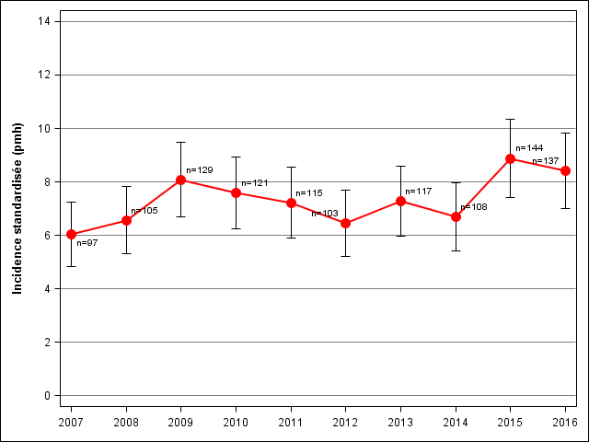
En 2016, 137enfants et adolescents de moins de 20 ans ont démarré un premier traitement de suppléance. L’incidence brute de l’IRCT traitée chez les moins de 20 ans est de 8,4 par million d’enfants dans cette tranche d’âge.

Slide 67
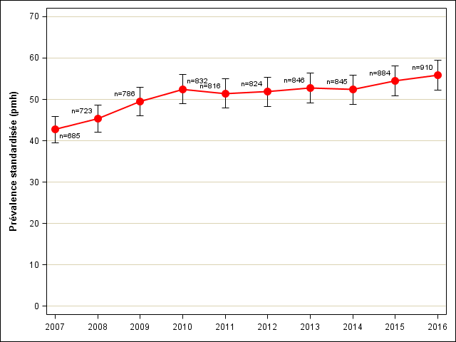
Au 31/12/2016, 910jeunes de moins de 20 ans résidant en France, recevaient un traitement de suppléance. La prévalence brute de l’IRCT traitée dans cette tranche d’âge est de 56 par million d’habitants de moins de 20 ans.

Slide 68
Parmi la cohorte des 1 438 enfants et adolescents ayant démarré un traitement
de suppléance entre 2002 et 2016, 52(4%) sont décédés au 31 décembre 2016
Taux de survie (IC 95%)
Age | Effectifs | nb de décès | à 6 mois | à 2 ans | à 5 ans
0-4 ans | 266 | 20 | 97,3 [95,3-99,3] | 94,3 [91,4-97,2] | 91,3 [87,4-95,1]
5-9 ans | 178 | 3 | 99,4 [98,3-100,0] | 98,8 [97,2-100,0] | 97,9 [95,6-100,0]
10-14 ans | 348 | 10 | 99,1 [98,1-100,0] | 98,5 [97,1-99,8] | 97,0 [94,9-99,1]
15-17 ans | 317 | 7 | 100,0 [100,0-100,0] | 99,3 [98,3-100,0] | 98,2 [96,5-100,0]
18-19 ans | 329 | 12 | 98,1 [96,7-99,6] | 97,5 [95,7-99,2] | 96,7 [94,6-98,7]
Total | 1 438 | 52 | 98,8 [98,2-99,4] | 97,7 [96,9-98,5] | 96,3 [95,2-97,4]

Slide 69
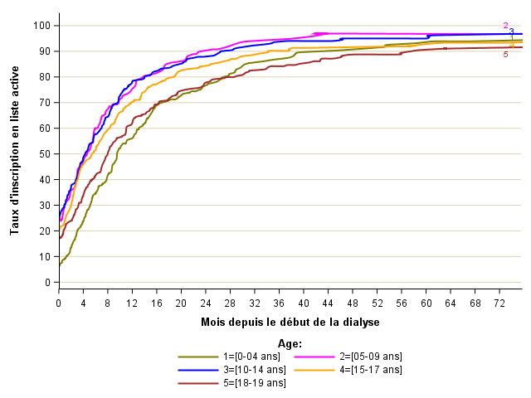
Parmi les 1 158 enfants et adolescents incidents ayant débuté une dialyse entre 2002 et 2016, 1 036 (89%) ont été inscrit au moins une fois sur la liste d’attente de greffe au 31 décembre 2016.
 |  | Taux d'inscription en liste active
 |  | à M0 |  | à M12 |  | à M24 |  | à M60
Age (ans) | Effectif | % | IC95% | % | IC95% | % | IC95% | % | IC95%
00-04 | 239 | 6,3 | [3,7-9,8] | 56,0 | [49,2-62,3] | 76,2 | [69,7-81,5] | 93,2 | [88,5-96,0]
05-09 | 134 | 23,1 | [16,4-30,6] | 75,3 | [66,8-81,9] | 89,8 | [82,9-94,1] | 96,9 | [91,0-99,0]
10-14 | 261 | 24,9 | [19,8-30,3] | 78,2 | [72,5-82,8] | 87,9 | [83,1-91,4] | 95,0 | [91,3-97,1]
15-17 | 244 | 20,5 | [15,7-25,8] | 70,2 | [63,9-75,6] | 84,0 | [78,5-88,3] | 92,7 | [87,9-95,6]
18-19 | 280 | 16,8 | [12,7-21,4] | 62,1 | [56,0-67,6] | 77,4 | [71,8-82,1] | 90,5 | [85,8-93,7]
Total | 1 158 | 18,0 | [15,8-20,2] | 67,8 | [64,9-70,5] | 82,4 | [80,0-84,6] | 93,2 | [91,4-94,7]
18% d’inscription
préemptive

Slide 70
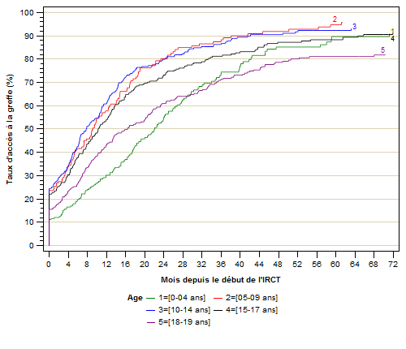
Parmi les 1 438 enfants et adolescents incidents ayant démarré un traitement
de suppléance entre 2002 et 2016, 1 161 (81%) ont été greffés au moins une fois au 31 décembre 2016..
 |  | Taux d'accès à la greffe
 |  | à M0 |  | à M12 |  | à M24 |  | à M60
 | Effectif | % | IC95% | % | IC95% | % | IC95% | % | IC95%
00-04 | 266 | 10,2 | [6,9-14,1] | 28,6 | [23,1-34,4] | 53,3 | [46,3-59,8] | 90,1 | [84,4-93,7]
05-09 | 178 | 24,7 | [18,7-31,2] | 58,8 | [50,9-65,8] | 80,5 | [73,4-85,9] | 94,2 | [88,6-97,1]
10-14 | 348 | 25,0 | [20,6-29,6] | 61,9 | [56,5-66,8] | 81,6 | [76,9-85,4] | 93,0 | [89,3-95,4]
15-17 | 317 | 23,0 | [18,6-27,8] | 54,3 | [48,5-59,8] | 73,1 | [67,6-77,9] | 87,5 | [82,7-91,1]
18-19 | 329 | 14,9 | [11,3-19,0] | 43,7 | [38,1-49,0] | 61,7 | [55,9-66,9] | 81,9 | [76,8-86,0]
Total | 1 438 | 19,5 | [17,5-21,6] | 49,7 | [47,0-52,3] | 70,0 | [67,4-72,4] | 88,4 | [86,4-90,2]
19,5% de greffe
préemptive

Slide 72
Dans le chapitre TRAJECTOIRE
sont inclus tous les patients traités au 31/12/2015.
L’antériorité est décrite pour les patients qui étaient déjà en IRTT un an auparavant, par la modalité de traitement dans laquelle ils se trouvaient au 31/12/2014 sans prendre en compte d’éventuels changements de traitement au cours de l’année. les patients qui n’étaient pas en IRTT au 31/12/2014 (car ayant débuté leur traitement au cours de l’année 2015), sont appelés incidents.
Le devenir de ces patients est décrit par la modalité de traitement au 31/12/2016.

Slide 73
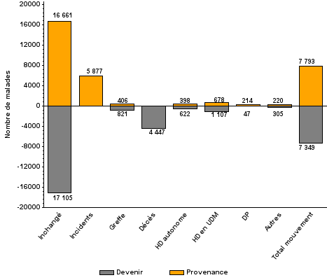
Parmi les 24 454 patients présents en hémodialyse en centre au 31/12/2015, 68 % étaient déjà dans cette modalité l’année précédente, 32 % étaient des entrées de l’année. Parmi ceux-ci, la majorité (75 %) est constituée de patients incidents en 2015. Au 31/12/2016, 70 % étaient encore en HD en centre, 30 % avaient quitté la modalité, principalement (18 %) par décès.

Slide 74
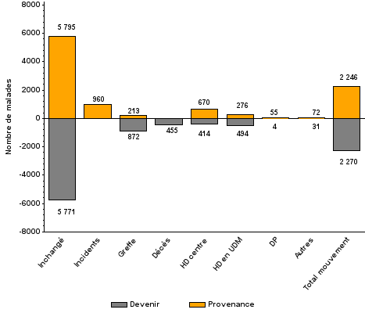
Parmi les 8 041 patients présents en hémodialyse autonome (autodialyse ou domicile) au 31/12/2015, 72 % étaient déjà dans cette modalité l’année précédente, 28 % étaient des entrées de l’année. Près de la moitié des entrées étaient le fait de patients incidents, l‘autre moitié étant des transferts d’une modalité moins autonome. Au 31/12/2016, 72 % étaient encore en HD en centre, 28 % avaient quitté la modalité, principalement (11 %) par transplantation.

Slide 75
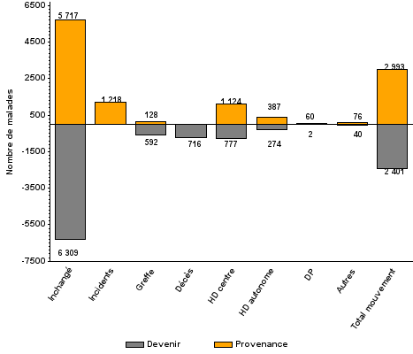
Parmi les 8 710 patients présents en Unité de Dialyse Médicalisée au 31/12/2015, 66 % étaient déjà dans cette modalité l’année précédente, 34 % étaient des entrées de l’année. La moitié des entrées étaient le fait de patients incidents (14 %), 5 % étaient des transferts d’une modalité plus autonome. Au 31/12/2016, 72 % étaient encore en HD en UDM, 28 % avaient quitté la modalité, à parts égales pour le décès et le repli en centre puis 9% vers la transplantation.

Slide 76
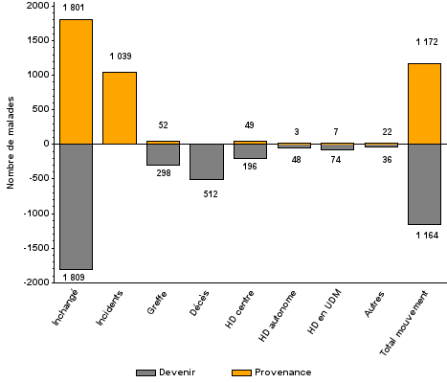
Parmi les 2 973 patients présents en dialyse péritonéale au 31/12/2015, 60 % étaient déjà dans cette modalité l’année précédente, 40 % étaient des entrées de l’année. La majorité des entrées étaient le fait de patients incidents (89 %). Au 31/12/2016, 62 % étaient encore en DP, 39 % avaient quitté la modalité, par décès (17 %), par transfert vers l’hémodialyse (11 %) ou la transplantation (10 %).

Slide 78
Dans le chapitre Outre Mer
sont inclus tous les patients, résidant dans l’un des 9 régions ou territoires suivants : Guadeloupe, Guyane, Martinique, La Réunion, Mayotte, Nouvelle-Calédonie, Wallis et Futuna, Saint-Pierre et Miquelon, Polynésie Française.
Ces patients sont comparés aux patients de l’hexagone.
Contrairement aux autres chapitres du rapport annuel, où l’effectif de la population générale est basé sur les projections OMPHALE 2004-2015 fournis par l’INSEE, dans le présent chapitre, sont utilisées les chiffres issus des recensements effectués.

Slide 79
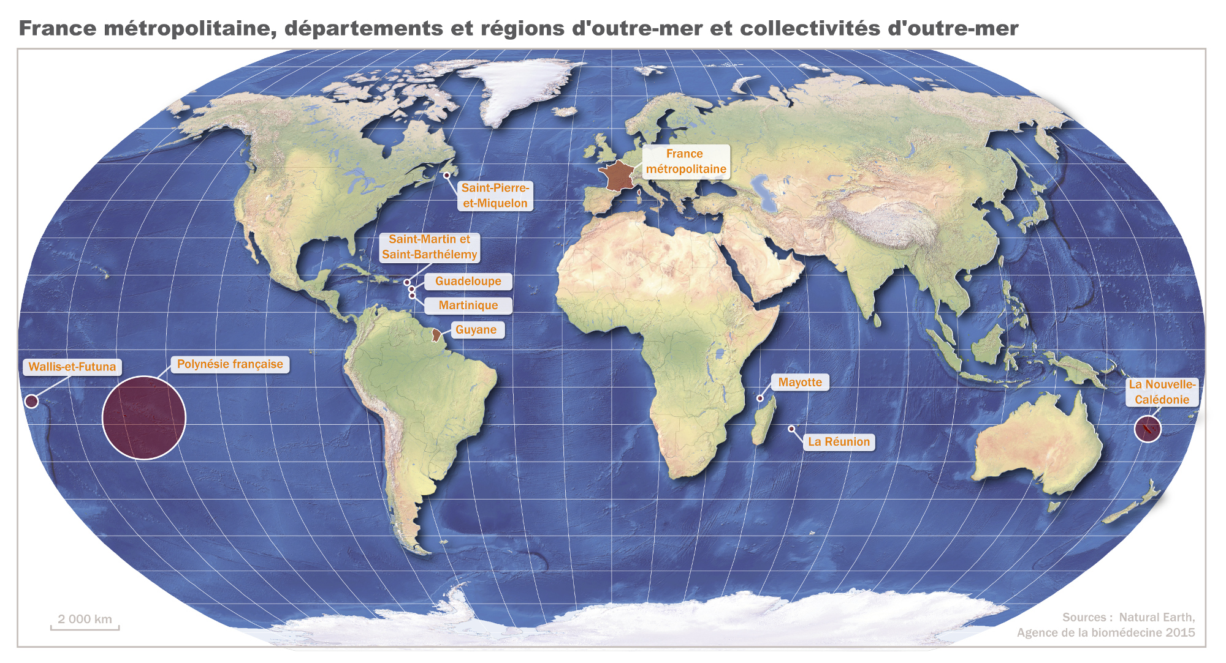

Slide 80
En 2016, au moins 664 patients résidant dans une région ou un territoire d’Outre-mer ont démarré un premier traitement de suppléance avec un sexe ratio de 1,2 (vs. 1,8 pour l’Hexagone). Près de 60 % des patients ont un diabète (vs. 44 % pour l’Hexagone) et 52 % ont une maladie cardiovasculaire. Avec un âge médian de 61 ans, les patients ultramarins sont plus jeunes que ceux de l’Hexagone.
 | Effectif population générale | Effectif nouveaux malades résidents dans la région |  | Age médian au démarrage | % avec diabète | % avec maladie cardiovasculaire
Région de résidence | n | n | % | ans | % | %
Guadeloupe | 397 902 | 103 | 15,6 | 66.3 | 55,3 | 29,4
Guyane | 262 527 | 48 | 6,8 | 64.3 | 51,1 | 40,9
Martinique | 376 847 | 92 | 13,8 | 59.9 | 52,7 | 36,5
Mayotte | 235 132 | 27 | 4,1 | 53.3 | 59,3 | 31,3
Nouvelle-Calédonie | 268 767 | 89 | 13,5 | 57.3 | 56,2 | 47,4
Polynésie française | 268 207 | 41 | 6,2 | 57.0 | 46,3 | 58,3
Réunion | 850 996 | 257 | 38,9 | 64.5 | 69,6 | 73,8
Saint Pierre et Miquelon | 6 125 | 1 | 0,2 | 65.3 | 100,0
Wallis et Futuna | 12 197 | 6 | 0,9 | 56.8 | 50,0 | 33,3
Total Outre Mer | 2 678 700 | 664 | 100,0 | 62.9 | 60,0 | 52,1
Total Hexagone | 64 664 860 | 10529 | 100,0 | 71.0 | 44,1 | 60,2

Slide 81
L’incidence globale de l’insuffisance rénale terminale traitée dans les DOM-TOM est de 247par million d’habitants.
 | n | Taux brut | Intervalle de confiance à 95% du taux brut | Taux standardisé | Intervalle de confiance à 95% du taux standardisé | Indice comparatif d'incidence | Intervalle de confiance à 95% de l'indice comparatif d'incidence
Guadeloupe | 103 | 259 | [209 - 309] | 274 | [220 - 328] | 0,82 | [0,67 - 1,00]
Guyane | 48 | 183 | [131 - 235] | 427 | [289 - 565] | 1,27 | [0,92 - 1,76]
Martinique | 92 | 244 | [194 - 294] | 231 | [183 - 279] | 0,69 | [0,56 - 0,85]
Mayotte | 27 | 115 | [72 - 158] | 426 | [222 - 631] | 1,27 | [0,79 - 2,06]
Nouvelle-Calédonie | 89 | 331 | [262 - 400] | 453 | [353 - 553] | 1,35 | [1,09 - 1,69]
Polynésie française | 41 | 153 | [106 - 200] | 226 | [152 - 300] | 0,67 | [0,49 - 0,94]
Réunion | 257 | 302 | [265 - 339] | 418 | [364 - 472] | 1,25 | [1,10 - 1,42]
Total Outre Mer | 657 | 247 | [228 - 266] | 335 | [308 - 361] | 1,00
Total Hexagone | 10 529 | 162 | [159 - 165] | 160 | [157 - 163]

Slide 82
On observe une plus grande fréquence de l’insuffisance cardiaque, des pathologies coronariennes et des troubles du rythme dans l’Hexagone, tandis que le diabète et l’artérite des membres inférieurs dominent dans les DOM.
 | DOM-TOM | Hexagone | p ajusté sur l'âge
Comorbidités | % | % | pvalue
Diabète | 60,0 | 44,1 | ***
Diabète type 2 | 59,0 | 42,7 | ***
Indice de masse corporelle >= 30 kg/m² | 26,7 | 24,3 | NS
Pathologie coronarienne | 19,5 | 26,8 | NS
Insuffisance cardiaque | 16,1 | 26,2 | **
Troubles du rythme | 8,5 | 25,1 | ***
Artérite des membres inférieurs | 28,2 | 20,2 | ***
Accident vasculaire cérébral | 12,8 | 11,6 | *
Anévrysme de l'aorte | 1,9 | 4,1 | NS
Insuffisance respiratoire | 13,5 | 17,2 | NS
Cancer évolutif | 4,3 | 11,9 | ***
Porteur VHB | 2,0 | 1,9 | NS
Porteur VHC | 1,7 | 1,2 | NS
Porteur VIH ou SIDA | 1,9 | 0,7 | *
p<0,05; **p<0,01; ***p<0.0001; NS: non significatif

Slide 83
Après ajustement sur l’âge, la survie globale à 6 mois dans les DOM-TOM est inférieure à celle de l’Hexagone. La survie des patients diabétiques semble meilleure dans les DOM TOM par rapport à l’Hexagone.
 | Ensemble des malades |  | Malades diabétiques
 | Probabilité de survie à 6 mois | Probabilité de survie à 6 mois ajustée sur l'âge | Probabilité de survie à 6 mois | Probabilité de survie à 6 mois ajustée sur l'âge
Région de résidence
Guadeloupe | 95,5 [92,7-97,2] | 96,0 [94,0-97,9] | 95,6 [91,7-97,7] | 96,0 [93,4-98,5]
Guyane | 86,8 [79,7-91,6] | 84,9 [78,5-91,3] | 84,5 [72,3-91,6] | 82,8 [72,9-92,6]
Martinique | 90,0 [86,0-92,8] | 90,3 [87,2-93,5] | 89,6 [83,6-93,5] | 90,9 [86,7-95,1]
Mayotte | 97,5 [90,4-99,4] | 96,6 [92,0-101,2] | 97,5 [83,5-99,6] | 96,2 [88,9-103,5]
Nouvelle-Calédonie | 98,5 [96,1-99,4] | 98,2 [96,5-99,9] | 98,2 [94,6-99,4] | 97,7 [95,1-100,3]
Réunion | 94,7 [92,8-96,2] | 95,0 [93,5-96,6] | 94,0 [91,3-95,8] | 94,2 [92,1-96,3]
Total Outre Mer | 94,2 [93,0-95,2] | 90,7 [90,4-91,0] | 93,9 [92,3-95,2] | 92,5 [90,8-94,3]
Total Hexagone | 90,5 [90,2-90,9] | 92,5 [91,1-93,8] | 90,0 [89,4-90,5] | 90,1 [89,6-90,6]

Slide 84
Au 31/12/2016, au moins* 5 168 patients résidant dans ces régions, reçoivent un traitement de suppléance. *sous-déclaration en Polynésie Française
 | Effectif des malades résidents dans la région |  | Age médian | % avec diabète | % avec maladie cardiovasculaire
Région de résidence | n | % | ans | % | %
Guadeloupe | 964 | 18,1 | 64.6 | 48,6 | 47,7
Guyane | 255 | 5,1 | 58.8 | 37,1 | 34,2
Martinique | 810 | 14,8 | 63.1 | 44,2 | 45,0
Mayotte | 128 | 2,7 | 59.0 | 59,4 | 38,4
Nouvelle-Calédonie | 591 | 12,1 | 61.7 | 56,3 | 56,8
Polynésie française | 398 | 8,3 | 58.4 | 50,9 | 70,8
Réunion | 1991 | 38,2 | 62.3 | 53,7 | 56,7
Saint Pierre et Miquelon | 2 | 0,0 | 65.8 | 100,0 | 100,0
Wallis et Futuna | 29 | 0,6 | 57.4 | 67,9 | 27,8
Total Outre Mer | 5168 | 100,0 | 62.1 | 50,9 | 52,5
Total Hexagone | 80663 | 100,0 | 64.9 | 34,2 | 61,8

Slide 85
La prévalence standardisée de l’IRCT dans ces régions est de 2 606 par million d’habitants. Les régions de Mayotte, Martinique et Guyane présentent des taux standardisés comparables qui sont de 1,5 fois supérieurs à celui de l’Hexagone. Ces taux sont aussi significativement inférieurs à ceux de la Réunion et de la Nouvelle-Calédonie qui atteignent respectivement des taux de 3 140 et 3 3 par million d’habitants. La faible prévalence en Polynésie française s’explique par un défaut d’exhaustivité d’enregistrement des cas.
 | n | Taux brut | Intervalle de confiance à 95% du taux brut | Taux standardisé | Intervalle de confiance à 95% du taux standardisé | Indice comparatif de prévalence | Intervalle de confiance à 95% de l'indice comparatif de prévalence
Guadeloupe | 964 | 2 423 | [2 270 - 2 576] | 2 549 | [2 385 - 2 712] | 0,98 | [0,92 - 1,04]
Guyane | 255 | 971 | [852 - 1 091] | 1 990 | [1 699 - 2 281] | 0,76 | [0,66 - 0,88]
Martinique | 810 | 2 149 | [2 001 - 2 297] | 2 037 | [1 895 - 2 179] | 0,78 | [0,73 - 0,84]
Mayotte | 128 | 544 | [450 - 639] | 2 025 | [1 602 - 2 449] | 0,78 | [0,63 - 0,96]
Nouvelle-Calédonie | 591 | 2 199 | [2 022 - 2 376] | 3 347 | [3 057 - 3 637] | 1,28 | [1,18 - 1,40]
Polynésie française | 398 | 1 484 | [1 338 - 1 630] | 2 306 | [2 057 - 2 554] | 0,88 | [0,79 - 0,99]
Réunion | 1 991 | 2 340 | [2 237 - 2 442] | 3 140 | [2 994 - 3 287] | 1,21 | [1,15 - 1,26]
Total Outre Mer | 5 137 | 1 931 | [1 878 - 1 984] | 2 606 | [2 531 - 2 680] | 1,00
Total Hexagone | 80 663 | 1 239 | [1 230 - 1 247] | 1 227 | [1 218 - 1 235]

Slide 86
Dans ces régions, 180 patients ont été inscrits sur la liste d’attente d’une greffe rénale au cours de l’année 2015 et 743 étaient en attente sur la liste au 31/12/2015 (Tableau 10‑14). Les patients dialysés inscrits sur liste d’attente pour la greffe représentent 34 % des patients prévalents de moins de 60 ans pour l’ensemble des régions ultramarines.
 | Nouveaux inscrits en 2016 |  | Malades inscrits au 31/12/2016 (CRISTAL) |  | Malades de moins de 60 ans présents en dialyse au 31/12/2016
 | n | % de 60 ans et plus | n | % malades inscrits hors regions | n | % malades inscrits parmi les dialysés de moins de 60 ans
Guadeloupe | 34 | 32,4 | 144 | 30,6 | 374 | 38,5
Guyane | 17 | 17,6 | 41 | 58,5 | 135 | 30,4
Martinique | 27 | 37,0 | 116 | 59,5 | 339 | 34,2
Mayotte | 0 | 0,0 | 5 | 0,0 | 68 | 7,4
Nouvelle-Calédonie | 15 | 26,7 | 50 | 8,0 | 273 | 18,3
Polynésie française | 61 | 34,4 | 131 | 0,8 | 214 | 61,2
Réunion | 42 | 23,8 | 324 | 8,0 | 882 | 36,7
Total Outre Mer | 196 | 30,1 | 811 | 20,7 | 2 303 | 35,2
Total Hexagone | 4 340 | 42,4 | 12 719 | 11,7 | 31 388 | 40,5

Slide 87
Remerciements à l’ensemble des équipes de dialyse et de greffe du territoire français et aux coordinations régionales qui par leur contribution permettent au registre d’atteindre ses objectifs avec un niveau élevé de qualité.
Pour en savoir plus
http://www.agence-biomedecine.fr/Le-programme-REIN

